Slide 1
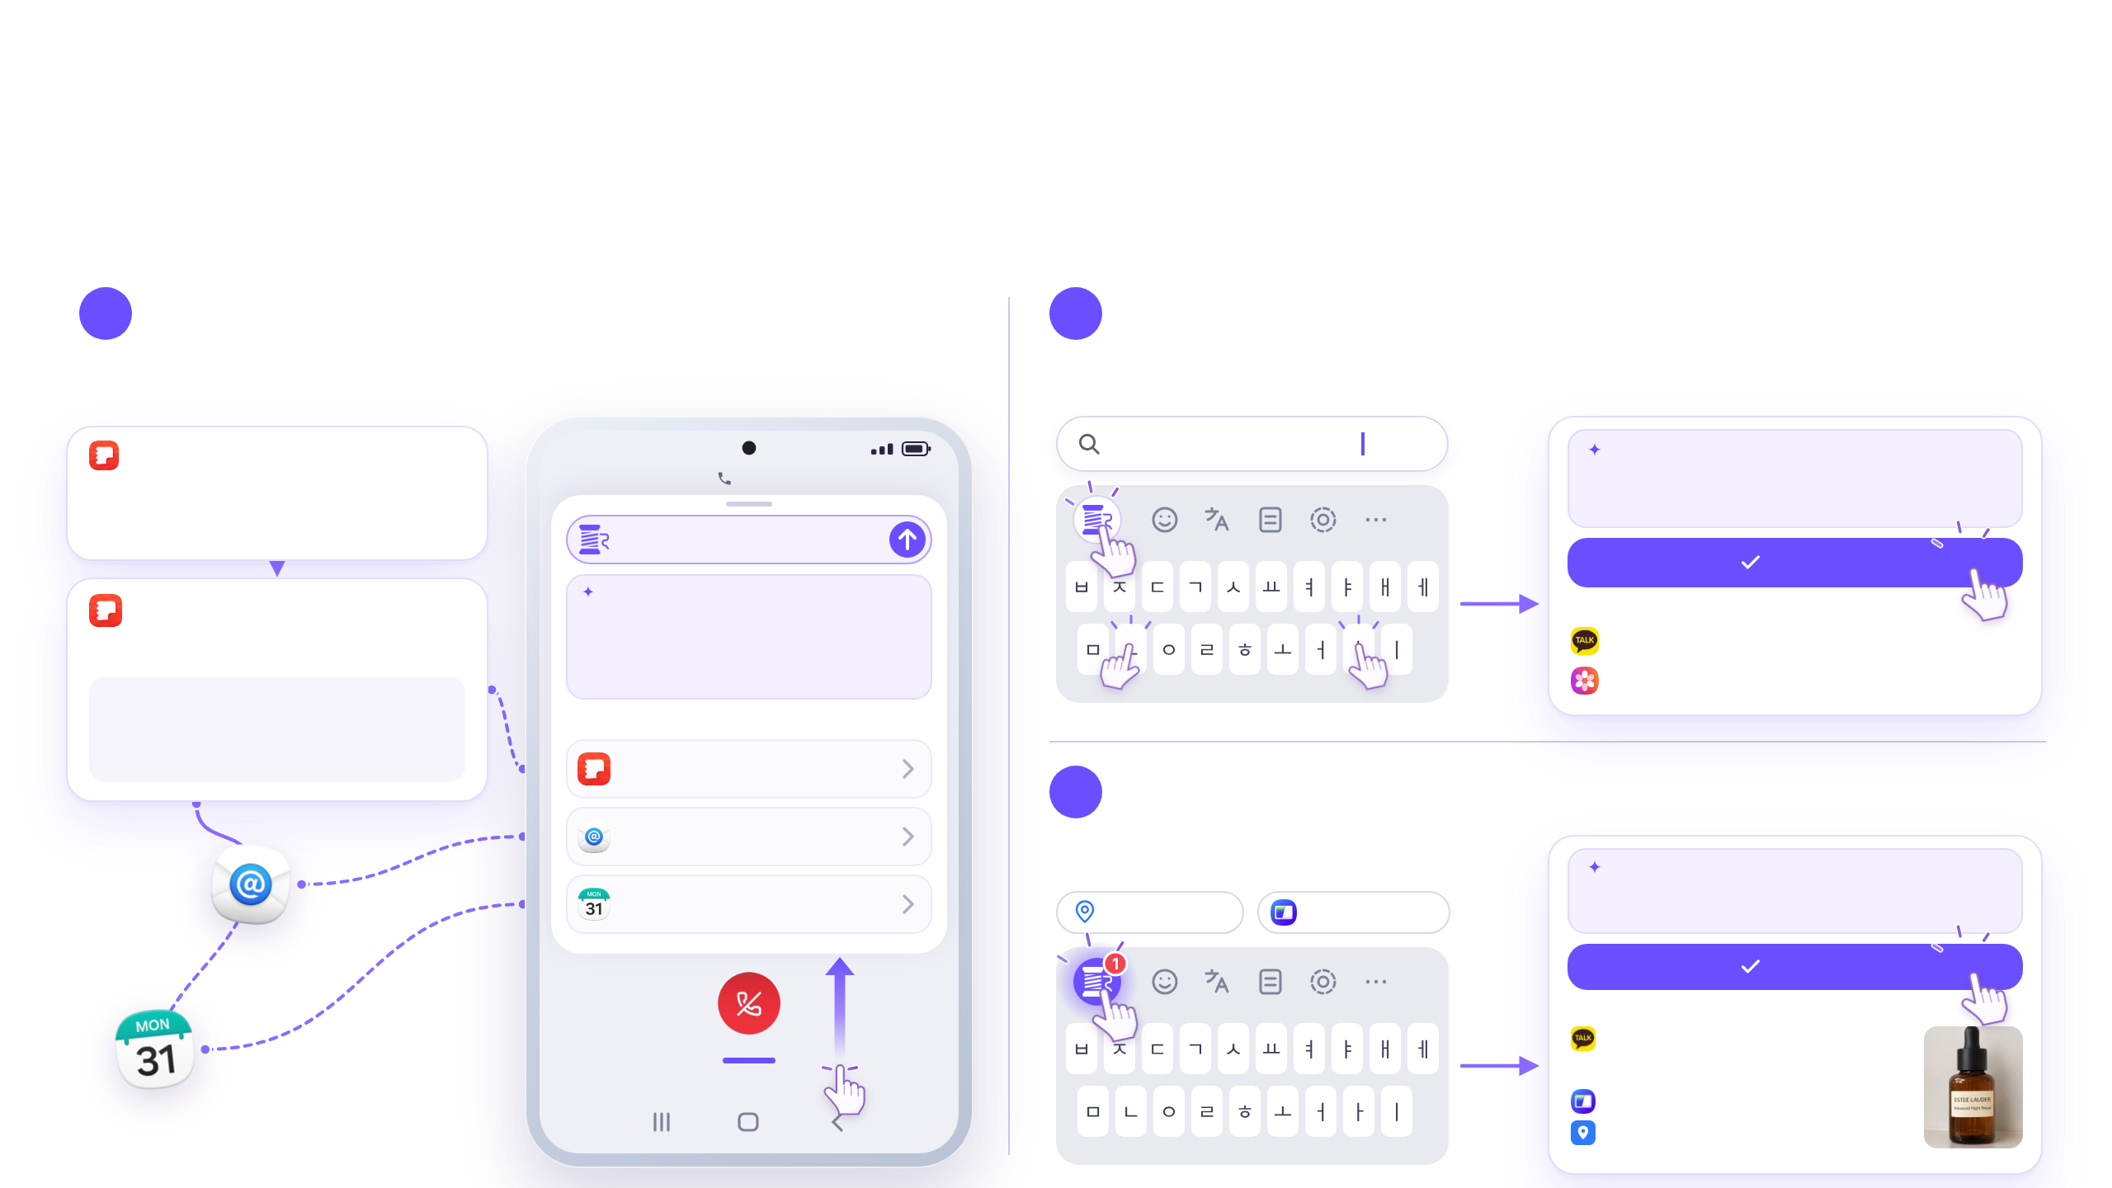
SOLUTION: WEAVE ASSIST
흩어진 기억을 이어 주는 Weave의 핵심 UX 3가지
여러 앱에 흩어진 기억을 엮어, 필요한 순간 건네는 온디바이스 AI
1
기록 통합 검색
2
단서로 찾는 기억
여러 앱에 흩어진 업무·일정 기록을 찾아 한 번에 요약합니다.
정확한 이름이 기억나지 않아도, 떠오르는 단서만으로 찾아냅니다.
삼성노트 · 11월 3일 (화)
13:00
지은이네 집들이 때 마셨던 와인
자동 완성 추천
삼성기술전 준비 회의
00:48
배비치 소비뇽 블랑
제품 소개 → 라이브 데모 → Q&A
삼성기술전 시연 내용
톡!
입력하기
삼성노트
11월 10일 (화)
요약
연결된 기억
시연은 11월 19일(목) 오후 2시, 수원 3번 부스예요.
순서는 문제 상황, 라이브 데모, 관람객 체험이에요.
최종본 Demo_Final.pptx는 민수님 메일에 있어요.
지은 ‘휴지 안 사 와도 돼’ 3월 15일
주간 회의
제품 소개 빼고 문제 상황부터
와인 라벨 사진 3월 15일 20:14
→ 라이브 데모 → 관람객 체험
연결된 기억
자료는 민수님이 최종 정리 후 공유 예정
주간 회의
먼저 건네는 기억
삼성노트 · 11월 10일 (화)
3
최종본 공유드려요
지금 꼭 필요한 기억을 알아채고 먼저 제안합니다.
메일 · 민수 · 11월 12일 (목)
자동 완성 추천
삼성기술전 시연
인천공항 면세점
싱가포르 → 인천
여보, 전에 말한 에스티 로더 갈색병
면세점에서 사 갈까?
캘린더 · 11월 19일 (목) · 수원 디지털시티
쓱!
입력하기
반짝!
연결된 기억
아내 ‘동생이 이 갈색병 좋대’
위로 올려 기억 검색
링크 신세계백화점 에스티 로더 50ml
탑승권 싱가포르 → 인천
현재 위치 인천공항 면세점 인근
Notes:
방금 보신 세 장면이 Weave의 세 가지 경험입니다. 통화 중 흩어진 업무 기록을 한 번에 요약하는 기록 통합 검색, 떠오르는 단서만으로 이름을 찾아 주는 단서로 찾는 기억, 지금 상황에 필요한 기억을 먼저 건네는 먼저 건네는 기억입니다. 모두 따로 앱을 켜지 않고, 지금 보던 화면과 키보드 위에서 끝납니다.

Slide 2
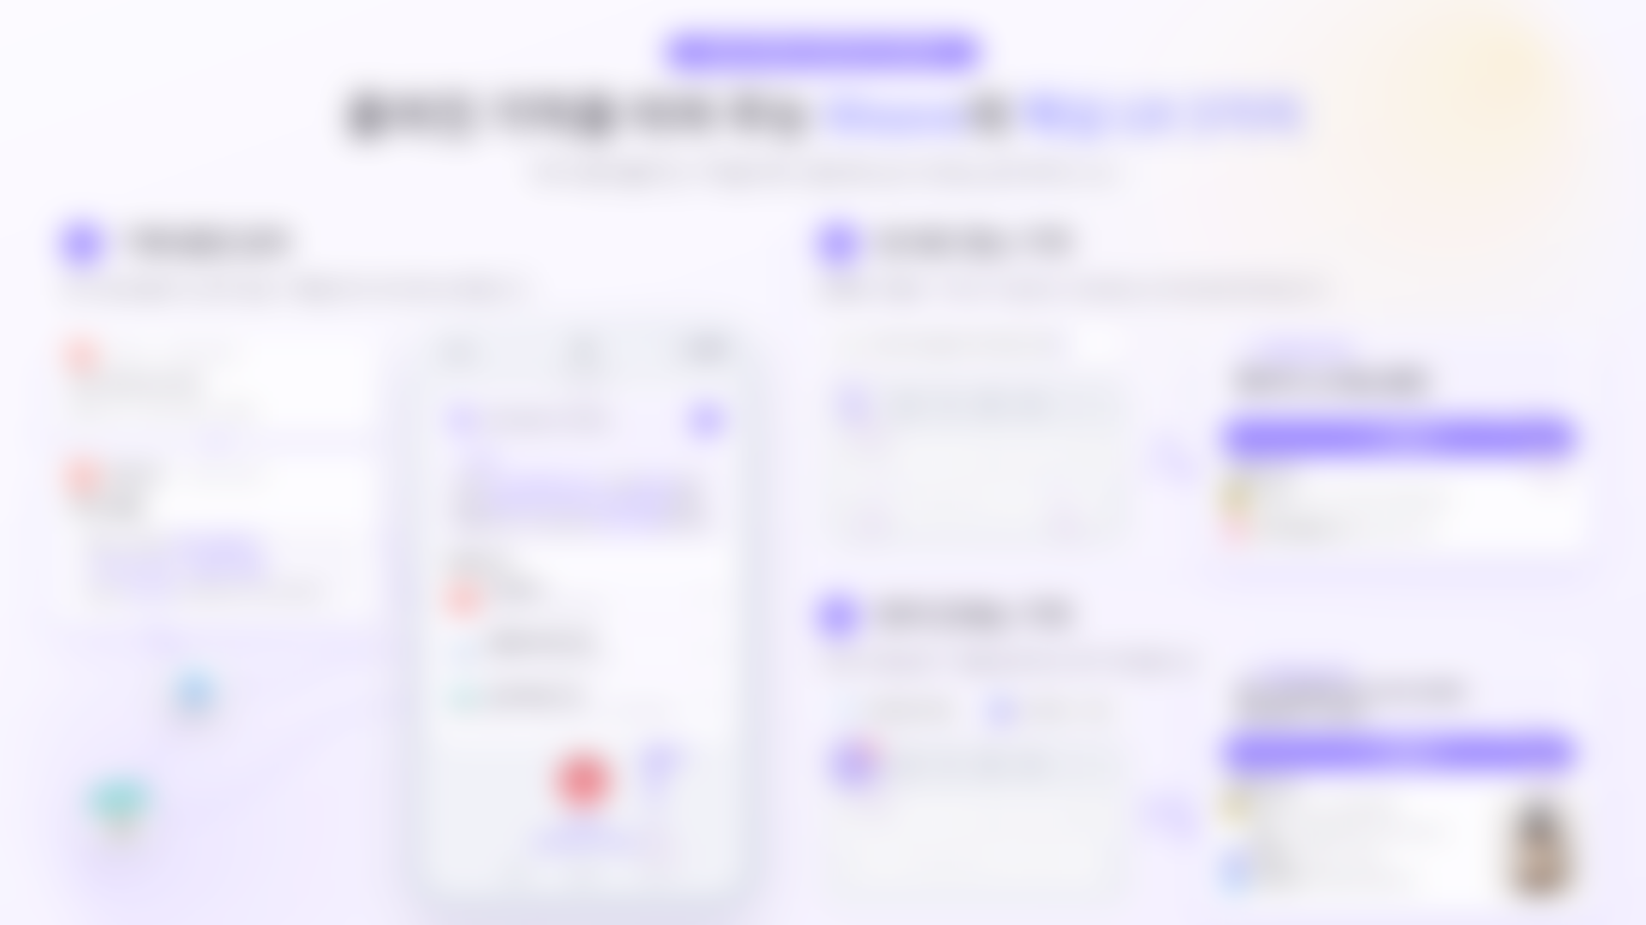
How it works?
Notes:
그럼 Weave는 어떻게 동작할까요? 두 번째 와인 장면으로 따라가 보겠습니다.

Slide 3

How it works?
데이터 색인
→
상황 인식
→
질의 재작성
→
연쇄 탐색
→
결과 제공
HOW IT WORKS
00
01
02
03
04
집들이 때 마셨던 와인,
이름이 뭐였더라?
지은이네 집들이 때 마셨던 와인
Notes:
집들이 때 마셨던 와인이 맛있어서 다시 사려는데, 이름이 떠오르지 않습니다.

Slide 4









HOW IT WORKS
00
데이터 색인
→
01
상황 인식
→
02
질의 재작성
→
03
연쇄 탐색
→
04
결과 제공
장 볼 것
지은
우유, 계란, 휴지
갤러리
카카오톡 · 3월 15일 (일)
지은이네 주소
3월 15일 (일) 20:14
박스 정리 다 했어! 이따 올 때
경기도 수원시 영통구…
휴지 안 사 와도 돼
택배
문 앞에 두고 갔어요
정답은 이미 기기 안에
관리비 고지서
그러나, 여러 앱에 흩어져 있는 단서들
2월분 관리비
팀 회식
와인 메모
부재중 전화
성빈이 신혼집들이
3/20 (금) 19:00
산미 있는 화이트
어제 오후 3:12
2025. 10. 18 (토)
갤러리
2025. 9. 27
팀 단톡방
엄마
회의록 공유해요
반찬 보냈다
저장한 장소
성수 카페
치과 예약
IMG_2433.jpg
[예약 확인] 오사카 호텔
3/4 (수) 오전 10:30
3월 8일 12:40
2월 27일
Notes:
사실 정답은 이미 기기 안에 있습니다. (클릭) 다만 그 단서가 카톡과 갤러리처럼 여러 앱에 흩어져 있습니다.

Slide 5
HOW IT WORKS
00
데이터 색인
→
01
상황 인식
→
02
질의 재작성
→
03
연쇄 탐색
→
04
결과 제공
기존 검색이라면?
Notes:
기존 검색이라면 어떨까요?

Slide 6


HOW IT WORKS
00
데이터 색인
→
01
상황 인식
→
02
질의 재작성
→
03
연쇄 탐색
→
04
결과 제공
기존 검색이라면?
키워드 검색
BM25
지은이네 집들이 때 마셨던 와인
어느 날이 집들이였지?
1
2
3
지은이네 주소
성빈이 신혼집들이
갤러리
와인
삼성노트 · 2025. 9. 2
캘린더 · 2025. 10. 18 (토)
경기도 수원시 영통구 매탄로 77
오후 6:00 성빈이네 새집
푸른숲아파트 103동 1204호
✕ 다른 사람의 집들이 일정
✕ 와인 정보가 없는 메모
2026. 3. 15
2025. 12. 31
2025. 9. 27
2025. 7. 19
정답은 이 사진들 중에 있지만,
집들이가 언제였는지 알 수 없습니다
Notes:
키워드 검색은 (클릭) 질문 속 단어가 든 기록을 찾습니다. (클릭) 지은이네로는 와인 정보가 없는 주소 메모가, (클릭) 집들이로는 작년 성빈이네 집들이 일정이 나옵니다. (클릭) 와인 사진도 여러 장 나오고, 정답도 이 안에 있습니다. 하지만 지은이의 초대 카톡에는 집들이라는 단어가 없어서, 그날이 언제였는지 알 수 없습니다.

Slide 7

HOW IT WORKS
00
데이터 색인
→
01
상황 인식
→
02
질의 재작성
→
03
연쇄 탐색
→
04
결과 제공
기존 검색이라면?
임베딩 검색
Single-hop
키워드 검색
BM25
지은이네 집들이 때 마셨던 와인
지은이네 집들이 때 마셨던 와인
어느 날이 집들이였지?
1
지은이네 주소
2
성빈이 신혼집들이
3
갤러리
벡터
[0.80, 0.30, −0.83, 0.90, −0.02, …]
삼성노트 · 2025. 9. 2
캘린더 · 2025. 10. 18 (토)
와인
경기도 수원시 영통구 매탄로 77
오후 6:00 성빈이네 새집
푸른숲아파트 103동 1204호
✕ 다른 사람의 집들이 일정
✕ 와인 정보가 없는 메모
2026. 3. 15
2025. 12. 31
2025. 9. 27
2025. 7. 19
임베딩 공간
관리비 고지서
팀 회식
정답은 이 사진들 중에 있지만,
집들이가 언제였는지 알 수 없습니다
✕ 집들이와 상관없는 와인 메모
1
와인 메모
산미 있는 화이트
지은
2
와인 사진
질문
2026. 1. 9
✕ 집들이 날인지 알 수 없는 와인 사진
택배
지은이네 주소
가까울수록 뜻이 비슷한 기록
Notes:
임베딩 검색은 (클릭) 질문 전체를 벡터 하나로 바꾸고, (클릭) 미리 만들어 둔 임베딩 공간에서 가장 가까운 기록을 한 번에 찾습니다. (클릭) 하지만 가까운 건 와인 메모와 다른 날 와인 사진입니다. 뜻은 비슷해도, 집들이가 언제였는지는 여전히 모릅니다.

Slide 8
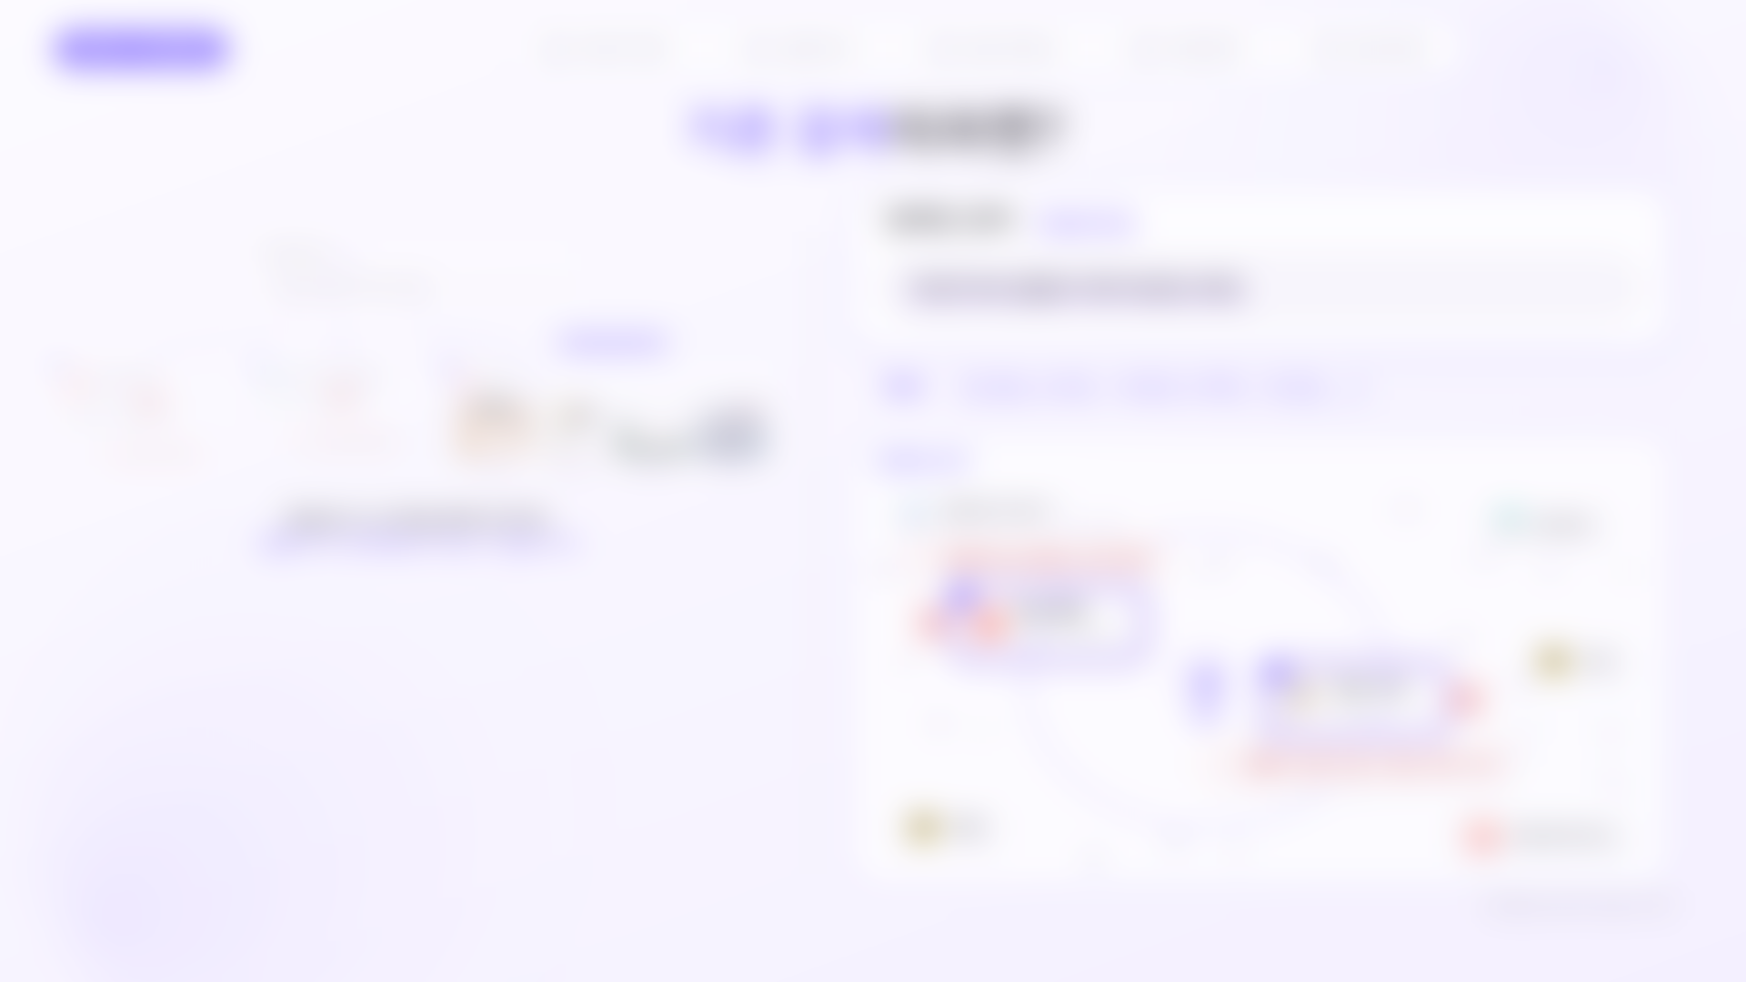
Let's think step by step!
Notes:
그래서 필요한 건 한 단계씩 생각하는 검색입니다.

Slide 9

HOW IT WORKS
00
데이터 색인
→
01
상황 인식
→
02
질의 재작성
→
03
연쇄 탐색
→
04
결과 제공
Let's think step by step!
그날 찍은 와인 사진은?
집들이가 언제였지?
갤러리
?
지은
카카오톡 · 3월 15일 (일) 오후 4:12
3월 15일
지은이네 집들이 때 마셨던 와인
박스 정리 다 했어! 이따 올 때
2026. 3. 15
2025. 12. 31
휴지 안 사 와도 돼
끊어진 고리
2025. 9. 27
2025. 7. 19
배비치 소비뇽 블랑
이 중간 단서를, Weave는 어떻게 찾아낼까요?
Notes:
질문과 정답 사이에 끊어진 고리가 있습니다. (클릭) Weave는 먼저 지은이의 카톡에서 박스 정리 다 했어, 휴지 안 사 와도 돼를 보고 3월 15일이 집들이였다는 걸 알아냅니다. (클릭) 그 날짜로 갤러리를 다시 찾으면 그날 와인 사진이 나옵니다. (클릭) 그럼 이 중간 단서를 Weave는 어떻게 찾아낼까요?

Slide 10
HOW IT WORKS
00
데이터 색인
→
01
상황 인식
→
02
질의 재작성
→
03
연쇄 탐색
→
04
결과 제공
Weave는 평소에 기록을 색인해 둡니다
뜻은 벡터로, 날짜와 앱은 메타데이터로
Hybrid Index
기기 안 색인
지은
원문
박스 정리 다 했어! 이따 올 때 휴지 안 사 와도 돼
카카오톡 · 3월 15일 (일) 오후 4:12
박스 정리 다 했어! 이따 올 때
휴지 안 사 와도 돼
벡터
[0.86, −0.08, 0.33, 0.46, 0.60, 0.83, 0.90, …]
메타데이터
{ date: "2026-03-15", app: "kakaotalk", … }
Notes:
먼저 Weave는 평소에 기록을 색인해 둡니다. (클릭) 문장의 뜻은 벡터로, 날짜와 앱 같은 정보는 메타데이터로 나눠 저장합니다.

Slide 11


HOW IT WORKS
✓
데이터 색인
→
01
상황 인식
→
02
질의 재작성
→
03
연쇄 탐색
→
04
결과 제공
지은이네 집들이 때 마셨던 와인
검색하다 막히면
실타래 버튼을 누릅니다
Notes:
그리고 검색하다 막히면 (클릭) 키보드의 실타래 버튼을 누릅니다. Weave는 검색창의 질문을 그대로 받아 옵니다.

Slide 12
HOW IT WORKS
✓
데이터 색인
→
✓
상황 인식
→
02
질의 재작성
→
03
연쇄 탐색
→
04
결과 제공
질문을 단서 순서대로 둘로 나눕니다
Query Rewriting
질의 재작성
지은이네 집들이 때 마셨던 와인
처음 질문
지은이네 집들이 때 마셨던 와인
1
2
지은이네 집들이는 언제였지?
1
마셨던 와인은?
2
그날
답
Notes:
Weave는 이 질문을 단서 순서대로 둘로 나눕니다. (클릭) 지은이네 집들이가 언제였는지 먼저 묻고, 마셨던 와인은 그날을 빈칸으로 남겨 둡니다.

Slide 13
HOW IT WORKS
✓
데이터 색인
→
✓
상황 인식
→
✓
질의 재작성
→
03
연쇄 탐색
→
04
결과 제공
Reasoning Embedding은 답이 될 기록을 가까이 둡니다
Query Rewriting
질의 재작성
일반 임베딩
일반 임베딩
Reasoning Embedding
Reasoning Embedding
처음 질문
관리비 고지서
지은이네 집들이 때 마셨던 와인
지은이네 집들이는 언제였지?
성빈이 신혼집들이
1
2025. 10. 18 (토)
3/15 (일)
2
그날
마셨던 와인은?
지은
답
카카오톡 · 3월 15일 (일) 오후 4:12
질문 ①
박스 정리 다 했어! 이따 올 때
휴지 안 사 와도 돼
Reasoning Embedding
Hop 1
지은이네 집들이는 언제였지?
지은
박스 정리 다 했어!…
Reasoning Embedding
Hop 2
택배
그날 마셨던 와인은?
지은이네 주소
경기도 수원시…
팀 회식
와인 메모
가까울수록 뜻이 비슷한 기록
Notes:
첫 질문을 일반 임베딩으로 찾으면, 다른 사람의 집들이 일정이나 주소 메모처럼 단어가 겹치는 기록이 가깝습니다. (클릭) Reasoning Embedding은 휴지 안 사 와도 돼가 집들이 초대라는 걸 알아보고, 지은이의 카톡을 가장 가까이 둡니다. (클릭) 이 카톡을 받은 날, 3월 15일이 다음 단서가 됩니다.

Slide 14

HOW IT WORKS
✓
데이터 색인
→
✓
상황 인식
→
✓
질의 재작성
→
03
연쇄 탐색
→
04
결과 제공
찾은 날짜로 그날 사진만 남기고, 라벨에서 이름을 읽습니다
Query Rewriting
질의 재작성
지은
처음 질문
카카오톡 · 3월 15일 (일) 오후 4:12
지은이네 집들이 때 마셨던 와인
지은이네 집들이는 언제였지?
박스 정리 다 했어! 이따 올 때
1
휴지 안 사 와도 돼
2
3/15 (일)
마셨던 와인은?
답
배비치 소비뇽 블랑
Reasoning Embedding
Hop 1
갤러리
date: "2026-03-15"
지은이네 집들이는 언제였지?
✓
Reasoning Embedding
Hop 2
BABICH SAUVIGNON BLANC
마셨던 와인은?
2026. 3. 15 20:14
2026. 3. 15 19:52
2025. 12. 31
2025. 9. 27
2025. 7. 19
3/15 (일)
Notes:
찾은 날짜를 빈칸에 넣어 질문을 다시 씁니다. (클릭) 날짜는 메타데이터로 걸러 그날 사진만 남기고, (클릭) 와인이 보이는 사진의 라벨을 읽어 배비치 소비뇽 블랑을 찾습니다.

Slide 15
HOW IT WORKS
✓
데이터 색인
→
✓
상황 인식
→
✓
질의 재작성
→
✓
연쇄 탐색
→
04
결과 제공
배비치 소비뇽 블랑
지은이네 집들이 때 마셨던 와인
✦ 자동 완성 추천
배비치 소비뇽 블랑
찾은 이름을 근거와 함께 건네고
탭 한 번에 검색창을 채웁니다
✓ 입력하기
연결된 기억
지은 ‘휴지 안 사 와도 돼’ 3월 15일
와인 사진 3월 15일 20:14
Notes:
찾은 이름은 근거 기록과 함께 건네고, 입력하기를 누르면 검색창에 바로 들어갑니다.

Slide 16

HOW IT WORKS
✓
데이터 색인
→
✓
상황 인식
→
✓
질의 재작성
→
✓
연쇄 탐색
→
✓
결과 제공
질문을 나누고, 찾은 단서로 다시 묻습니다
모든 단계가 기기 안에서
01
상황 인식
02
질의 재작성
04
결과 제공
지은이네 집들이 때 마셨던 와인
1
지은이네 집들이는 언제였지?
✦ 자동 완성 추천
배비치 소비뇽 블랑
2
3/15 (일)
마셨던 와인은?
지은 카톡
와인 사진 3월 15일
단서로 다시 쓰기
Reasoning Embedding
Hop 1
Reasoning Embedding
Hop 2
① 지은이네 집들이는 언제였지?
② 3/15 (일) 마셨던 와인은? + 날짜 필터
03
연쇄 탐색
Hop마다 Reasoning Embedding으로
기록을 찾고, 찾은 단서로 다시 묻습니다
지은 카톡
와인 사진
‘휴지 안 사 와도 돼’ 3월 15일
라벨 BABICH SAUVIGNON BLANC
00
데이터 색인
원문
벡터
메타데이터
박스 정리 다 했어! 이따 올 때…
[0.86, −0.08, 0.33, …]
{ date, app, … }
Notes:
정리하면, Weave는 평소에 기록을 색인해 두고, 검색하다 막히면 질문을 나눈 뒤 찾은 단서로 다시 묻습니다. 이 모든 과정은 기기 안에서 이뤄집니다.

Slide 17
APPENDIX
Appendix
역할 분담, Reasoning Embedding, 지식 그래프와의 관계,
세 가지 UX, 자주 받을 질문
Notes:
여기부터는 질문에 답할 때 띄우는 Appendix입니다. 본 발표에서는 넘기지 않습니다.

Slide 18
APPENDIX
단계마다 맡는 부품이 다릅니다
‘지은이네 집들이 때 마셨던 와인’ 하나가 답이 되기까지
단계
맡는 부품
와인 질문에서 하는 일
질의 재작성
기기 안 소형 언어 모델(sLLM)
집들이 날짜를 먼저 묻도록 질문을 둘로 나눕니다
중간 근거 검색
Reasoning Embedding
‘집들이’라는 말이 없는 지은이의 카톡을 찾습니다
근거 읽기
sLLM + 메타데이터
‘이따 올 때’와 카톡을 받은 날을 이어
3월 15일을 다음 단서로 씁니다
조건 적용, 다음 검색
메타데이터 필터 + Reasoning Embedding
3월 15일 사진 가운데 와인 사진을 찾습니다
결과 제공
OCR + sLLM + 키보드 화면
라벨을 읽고, 출처와 함께 이름을 건넵니다
데이터 색인은 기기가 충전 중이거나 쉴 때 미리 해 둡니다. 상황 인식은 키보드의 실타래 버튼이나 위치, 탑승권 같은 신호가 맡습니다.
사용자가 고른 내용만 입력되고, 보내기는 사용자가 직접 누릅니다.
Notes:
Weave를 부품별로 나누면 이렇습니다. 질문을 나누는 일은 기기 안 소형 언어 모델이, 중간 근거를 찾는 일은 Reasoning Embedding이 맡습니다. 날짜는 모델이 지어내지 않고 카톡을 받은 날, 즉 메타데이터에서 가져옵니다. 마지막 이름은 사진 속 라벨을 읽어 출처와 함께 건넵니다.

Slide 19
APPENDIX
찾는 일은 Reasoning Embedding이, 잇는 일은 질문 다시 쓰기가 맡습니다
두 가지 효과를 나눠서 봅니다
Query Rewriting
Reasoning Embedding
다음에 찾을 것을 질문에 직접 넣습니다
답을 직접 말하지 않는 기록도 가까이 둡니다
지은이네 집들이 때 마셨던 와인
‘박스 정리 다 했어!
휴지 안 사 와도 돼’
↓
지은 카톡
1
지은이네 집들이는 언제였지?
마셨던 와인은?
질문 ①
2
3/15 (일)
지은 카톡
빈칸(그날)은 앞에서 찾은 단서로 채웁니다
일반 임베딩
같은 구조의 임베딩을 추론형 데이터로 튜닝합니다
두 효과를 나눠 보면
추론이 필요한 검색
추론형 학습 + 다시 쓴 질문
일반 검색에 강한 임베딩도 추론이 필요한 검색에서는 크게 약해집니다.
같은 모델 BEIR 59.0 → BRIGHT 18.3 (nDCG@10)¹
추론용으로 학습한 검색 모델에 다시 쓴 질문을 넣으면 더 올라갑니다.
ReasonIR-8B, BRIGHT 24.4 → 29.9 (원래 질문 → 다시 쓴 질문)²
¹ Su et al., "BRIGHT: A Realistic and Challenging Benchmark for Reasoning-Intensive Retrieval", ICLR 2025 (SFR-Embedding-Mistral) ² Shao et al., "ReasonIR: Training Retrievers for Reasoning Tasks", COLM 2025. 수치는 각 논문의 공개 벤치마크 결과입니다.
Notes:
Reasoning Embedding의 몫을 좁혀서 말하면 이렇습니다. 다음에 찾을 것을 질문에 넣는 일은 질문 다시 쓰기가, 답을 직접 말하지 않는 기록까지 가까이 두는 일은 Reasoning Embedding이 맡습니다. 두 효과는 따로 볼 수 있습니다. 논문에서도 일반 검색에 강한 모델이 추론이 필요한 검색에서는 크게 약해지고, 추론용으로 학습한 검색 모델에 다시 쓴 질문을 넣으면 더 좋아졌습니다. 수치는 각 논문의 공개 벤치마크 결과입니다.

Slide 20
APPENDIX
그래프는 기록이 들어올 때 잇고, Weave는 질문이 들어올 때 잇습니다
기존 개인 데이터 기반을 대신하지 않고, 그 위에 더합니다
개인 지식 그래프
→
→
→
삼성 Personal Data Engine¹
규칙으로 따라 나오는
사실까지 미리 계산
여러 앱의 기록
AI가 분석해 사실로 저장
질문하면 바로 조회
강점: 사람, 날짜, 장소처럼 정리된 사실을 빠르고 확실하게 잇습니다
Weave
→
→
→
질문할 때 잇는 검색
원문, 벡터, 메타데이터로
색인
질문이 오면 그 질문에
맞춰 연결을 찾음
여러 앱의 기록
찾은 단서로 다시 묻기
강점: 미리 정리하지 않은 말 속 연결(‘휴지 안 사 와도 돼’ → 집들이)을 원문에서 찾습니다
함께 쓰면
정확한 사실(날짜, 사람, 앱)은 메타데이터와 그래프로 거르고, 말 속 연결은 Weave가 원문에서 찾습니다.
기존 개인 데이터 기반(PDE)을 활용할 수 있도록 설계하고, 사용자가 확인한 결과는 다음에 바로 쓰도록 남기는 연계도 검토합니다.
¹ Crocker, Horrocks, Nenov, "Semantic Technology in Your Pocket", ISWC 2025 Industry Track (CEUR-WS Vol-4085): 기기 안 RDFox로 그래프를 저장하고, 규칙으로 따라 나오는 사실을 미리 계산(materialisation)하며, 바뀐 기록만 다시 계산합니다. GraphRAG(Edge et al., 2024)도 색인 시점과 질문 시점을 나눠 설명합니다.
Notes:
삼성 Personal Data Engine은 여러 앱의 기록을 AI로 분석해 기기 안 개인 지식 그래프에 쌓고, 규칙으로 따라 나오는 사실까지 미리 계산해 둡니다. 그래서 정리된 사실은 빠르고 확실하게 답합니다. Weave는 같은 기록을 원문 그대로 색인해 두었다가, 질문이 들어오면 그 질문에 맞춰 원문 속 연결을 찾습니다. 그래프는 기록이 들어올 때 잇고, Weave는 질문이 들어올 때 잇습니다. 둘은 대신하는 관계가 아니라 보완하는 관계입니다.

Slide 21
APPENDIX
그래프로 막히는 곳은 첫 단서 하나입니다
같은 와인 질문을 홉별로 나눠 봅니다
홉
필요한 사실
그래프만으로
Weave
① 집들이 날짜
지은이네 집들이 = 3월 15일
그 행사가 그래프에 미리 있어야 합니다.
일정도 ‘집들이’라는 말도 없습니다
‘박스 정리 다 했어, 휴지 안 사 와도 돼’를
집들이 초대로 읽어 찾습니다
② 그날 사진
3월 15일 저녁 사진
날짜를 맞추는 일이라 잘합니다
메타데이터로 거릅니다
③ 와인 이름
라벨의 글자
라벨 글자가 저장돼 있으면 찾습니다
사진 속 글자를 읽습니다
①을 그래프에 넣으려면
메시지가 올 때마다 ‘집들이 초대’라고 미리 해석해 저장해야 합니다. 질문을 모르니 모든 메시지를 해석해야 하고, 놓치면 조용히 빠집니다.
그래프로 찾는 방식의 오류도 대부분 질문과 문서에서 정보를 뽑는 단계에서 나왔습니다(100건 중 76건)¹.
¹ Gutiérrez et al., "HippoRAG", NeurIPS 2024, 부록 F(MuSiQue 오류 100건): 질문 쪽 개체 추출 48건, 문서 쪽 정보 추출(OpenIE) 28건, 그래프 탐색 24건.
Notes:
와인 질문을 홉별로 보면, 그래프로 막히는 곳은 첫 단서 하나입니다. 그날 사진을 찾고 라벨을 읽는 일은 그래프도 잘할 수 있습니다. 문제는 지은이의 카톡이 집들이 초대라는 사실이 그래프에 들어 있을 가능성이 낮다는 점입니다. 그 사실을 넣으려면 메시지가 올 때마다 미리 해석해야 하는데, 기록은 계속 쌓이고 질문은 가끔 옵니다.

Slide 22
APPENDIX
방식마다 잘하는 일과 필요한 조건이 다릅니다
방식
잘하는 일
와인 질문에서 필요한 조건
지식 그래프 검색
정리된 개체와 관계를 일관되게 잇고 조회합니다
행사, 사진, 와인의 관계가 미리 저장돼 있어야 합니다
일반 임베딩 + 멀티홉
원문에서 단계별로 단서를 이어 찾습니다
질문을 잘 나누고, 중간 근거가 위로 올라와야 합니다
Weave
추론이 필요한 중간 근거를 더 잘 찾도록
튜닝한 임베딩으로 멀티홉 검색을 합니다
개인 기록에 맞춘 학습 데이터가 필요합니다
그래프 + 원문 검색
정리된 관계와 원문 근거를 함께 씁니다
데이터 접근과 실행 계획을 함께 설계해야 합니다
그래프와 원문 검색을 함께 쓰면 더 좋아진다는 결과: Gutiérrez et al., HippoRAG(NeurIPS 2024), Han et al., "RAG vs. GraphRAG"(arXiv 2025).
Notes:
방식마다 잘하는 일과 필요한 조건이 다릅니다. 어느 한 방식이 못 한다는 비교가 아니라, 이 질문에서 무엇이 필요한지의 비교입니다. Weave는 추론이 필요한 중간 근거를 더 잘 찾도록 튜닝한 임베딩으로 멀티홉 검색을 하고, 개인 기록에 맞춘 학습 데이터가 필요합니다.

Slide 23
APPENDIX
세 가지 UX가 같은 파이프라인으로 움직입니다
UX
01 상황 인식
02 질의 재작성
03 연쇄 탐색
04 결과 제공
UX 1 기록 통합 검색
통화 중
위로 쓸어 올려 검색
‘언제 어디서’와
‘무엇을 어떤 순서로’
일정 → 최신 주간 회의
→ 민수님 메일
세 문장 요약
+ 연결된 기억
UX 2 단서로 찾는 기억
검색창
키보드 실타래 버튼
‘집들이는 언제?’
→ ‘그날 와인은?’
지은 카톡(3월 15일)
→ 그날 와인 사진
배비치 소비뇽 블랑
자동 완성
UX 3 먼저 건네는 기억
공항 도착
위치, 탑승권,
아내와의 대화
Weave가 먼저
질문을 만듭니다
아내 카톡(갈색병)
→ 링크 미리보기
보낼 말 추천
(에스티 로더 갈색병)
단서는 날짜(UX 2)뿐 아니라 맡은 사람(UX 1, 민수님)과 별명(UX 3, 갈색병)처럼 기록 속 내용입니다.
날짜, 사람, 앱은 메타데이터 필터로 후보를 좁힙니다.
Notes:
세 가지 UX는 같은 다섯 단계로 움직입니다. 통화 중에는 일정과 최신 회의록과 메일을 이어 요약하고, 검색창에서는 카톡과 사진을 이어 이름을 찾고, 공항에서는 위치와 탑승권으로 Weave가 먼저 질문을 만들어 아내의 카톡과 링크를 이어 보낼 말을 추천합니다.

Slide 24
APPENDIX
Q. 삼성 PDE(지식 그래프)로 되는 것 아닌가요?
A. 그래프에 아직 없는 연결을 채웁니다
지식 그래프는 여러 단계 연결에 강하고, Weave도 날짜 같은 정확한 조건은 필터로 거릅니다.
다만 첫 단서인 지은이의 카톡에는 ‘집들이’라는 말도, 캘린더 일정도 없습니다.
그래프로 이으려면 메시지를 받을 때 ‘집들이 초대’라고 미리 해석해 저장해야 합니다.
Weave는 질문이 생겼을 때 그 질문에 맞춰 원문에서 연결을 찾습니다.
정리된 사실은 그래프가 빠르고, 말 속 연결은 Weave가 찾습니다. 그래서 대체가 아니라 보완입니다.
기록이 들어올 때 잇는 그래프
질문이 들어올 때 잇는 Weave
날짜와 사람은 필터로 함께
Notes:
맞습니다. 지식 그래프는 여러 단계 연결에 강하고, 저희도 날짜는 그래프처럼 필터로 정확히 거릅니다. 다만 이번 질문의 첫 단서인 지은 씨 카톡에는 집들이라는 말도, 캘린더 일정도 없습니다. 그래프로 이으려면 메시지를 받는 순간 집들이 초대라고 미리 해석해 저장해야 하는데, 기록은 계속 쌓이고 질문은 가끔입니다. Weave는 질문이 생겼을 때 그 질문에 맞춰 원문에서 연결을 찾습니다. 그래프를 대체하지 않고, 그래프에 아직 없는 연결을 채웁니다.

Slide 25
APPENDIX
Q. 같은 날 찍은 사진이면 그 집들이 와인이라고 정하나요?
A. 날짜 하나로 정하지 않습니다
‘이따 올 때’
카톡을 받은 날 = 모임 날
메시지의 ‘이따 올 때’가 받은 날과 모임 날을 잇고,
사진의 시각, 장소, 내용이 그 모임에서
찍은 사진인지를 뒷받침합니다.
근거가 모자라면 후보와 원문을 함께 보여 주고,
사용자가 고릅니다.
저녁 8시 14분
모임 시간대에 찍은 사진
지은이네 근처
사진의 위치 정보
와인 병과 잔
사진 속 내용과 라벨
근거가 모이면 → 배비치 소비뇽 블랑
Notes:
같은 날 찍었다는 이유만으로 그 집들이 와인이라고 정하지 않습니다. 메시지의 이따 올 때가 받은 날과 모임 날을 이어 주고, 사진의 시각과 장소와 내용이 그 모임에서 찍은 사진인지를 뒷받침합니다. 근거가 모자라면 후보와 원문을 함께 보여 주고 사용자가 고르게 합니다.

Slide 26
APPENDIX
Q. Apple Siri도 개인 기록을 찾지 않나요?
A. 같은 방향이고, 그래서 지금입니다
Weave가 집중하는 것
Apple은 iOS 27의 Siri AI가 기기 안 Spotlight 색인으로
메시지, 메일, 사진 속 개인 맥락을 찾아 답한다고
발표했습니다.
개인 기록 검색이 다음 경쟁 축이라는 신호입니다.
1
키보드에서 바로
검색창, 통화, 메신저 어디서든 실타래 버튼 하나로 시작합니다
2
단서를 이어 찾기
2026. 6. 8 발표 9. 14 영어 베타 10. 26 한국어 베타(iOS 27.2)¹
질문을 나누고, 먼저 찾은 기록의 단서로 다시 묻습니다
3
갤럭시 기록과 함께
삼성 기본 앱, 월렛, 위치 신호와 기존 개인 데이터 기반을 함께 씁니다
¹ Apple Newsroom: "Apple introduces Siri AI…"(2026-06-08), "Siri AI…is here"(2026-09-14), "Siri AI is available in more languages"(2026-10-26). Siri AI의 모델은 기기와 Private Cloud Compute 서버를 함께 씁니다.
Notes:
Apple은 iOS 27의 Siri AI가 기기 안 Spotlight 색인으로 메시지, 메일, 사진 속 개인 맥락을 찾아 답한다고 발표했고, 9월에 영어, 10월 26일에 한국어 베타를 냈습니다. 개인 기록 검색이 다음 경쟁 축이라는 신호입니다. Weave는 매일 쓰는 갤럭시 키보드에서 바로 시작하고, 질문을 나눠 단서를 이어 찾는 데 집중합니다.

Slide 27
APPENDIX
Q. 왜 LLM이 아니라 임베딩으로 찾나요?
A. 찾는 일은 가볍게, 쓰는 일만 LLM에
LLM
임베딩
LLM은 글을 토큰마다 계산하며 만들어서,
수많은 기록을 매번 읽기 어렵습니다.
임베딩은 입력마다 한 번 계산해 후보를 고르고,
LLM은 질문을 나누거나 문장을 다듬을 때만 씁니다.
결과
글을 만듭니다
의미 벡터 하나
계산
토큰마다 반복
입력마다 한 번
기록 벡터는 충전 중이나 기기가 쉴 때 미리 만들어 둡니다.
기록
요청마다 읽기
미리 저장
Notes:
LLM은 글을 토큰마다 계산하며 만들어 연산량이 많고, 수많은 기록을 매번 읽기 어렵습니다. 임베딩은 입력당 한 번 계산해 후보를 고르고, LLM은 질문을 나누거나 최종 문장을 다듬을 때만 씁니다. 기록 벡터는 충전 중이나 쉴 때 미리 만들어 둡니다.

Slide 28
APPENDIX
Q. 데이터 접근, 기기 성능, 사생활은요?
허용한 기록만, 기기 안에서, 필요한 만큼만 처리합니다
데이터 접근
기기 성능
사생활 보호
삼성 기본 앱(갤러리, 노트, 캘린더, 메일,
월렛)은 사용자 동의 아래 기기 안에서
연동합니다. 카카오톡 같은 외부 메신저는
허용한 알림의 글만 색인합니다¹.
무거운 색인은 충전 중이나 기기가 쉴 때
미리 하고², 사용 중에는 필요한 기록만
찾아 읽습니다. 검색은 가벼운 임베딩이
맡고, 언어 모델에는 추린 근거만 넘깁니다.
허용한 기록만 기기 안에서 처리하고,
언제든 끄거나 색인을 지울 수 있습니다.
저장소 암호화 키는 Android Keystore로
보호합니다³.
통화 내용은 듣지 않습니다. 통화 중에는
사용자가 위로 밀어 직접 적습니다.
근거가 모자라면 후보와 원문을 먼저
보여 주고, 판단은 사용자가 합니다.
¹ Android Developers, "NotificationListenerService" ² Android Developers, "Define work requests"(충전 중, 유휴 조건) ³ Android Developers, "Android Keystore system"
Notes:
삼성 기본 앱은 사용자 동의 아래 기기 안에서 연동하고, 카카오톡 같은 외부 메신저는 사용자가 허용한 알림만 색인합니다. Weave는 통화 내용을 듣지 않습니다. 무거운 색인은 충전 중이나 기기가 쉴 때 미리 하고, 사용 중에는 필요한 기록만 찾습니다. 허용한 기록만 기기 안에서 처리하고 언제든 끄거나 색인을 지울 수 있으며, 근거가 모자라면 후보와 원문을 먼저 보여 줍니다.

Slide 29
APPENDIX
사진 출처
How it Works의 갤러리 사진(크기를 줄이고 잘라 씀)
와인 잔(임베딩 장)
Davide Restivo, "A glass of red wine", Wikimedia Commons, CC BY-SA 2.0
풀밭 위 와인
Jamie Street, "Wine on a meadow", Unsplash(Wikimedia Commons 사본), CC0
샴페인
L.C. Nøttaasen, "Champagne pouring", Wikimedia Commons, CC BY 2.0
바닷가 와인
Jez Timms, "Enjoying a bottle of red wine", Unsplash, CC0
집 저녁 식탁
Jason M. C. Han, "Special foods & cuisines in Chongqing - Family Dinner 3rd", Wikimedia Commons, CC BY-SA 4.0
배비치 소비뇽 블랑 사진과 그 밖의 화면은 팀이 만든 것입니다.
Notes:
How it Works에 쓴 사진의 출처입니다. 크기를 줄이고 잘라 썼습니다.

